Slide 1
LES
CONVERTISSEURS

Slide 2
Les convertisseurs de données
Les fonctions de conversions de données sont utilisées à chaque fois qu’il est nécessaire de convertir une grandeur analogique (valeur de tension) en son équivalent « numérique » (un nombre) ou vice-versa.
C’est un interfaçage entre le monde "extérieur" (température, intensité lumineuse, signal audio, vidéo etc..) et un système numérique (ou l’information est traitée et sauvegardée sous forme de nombres [valeurs binaires]).

Slide 3
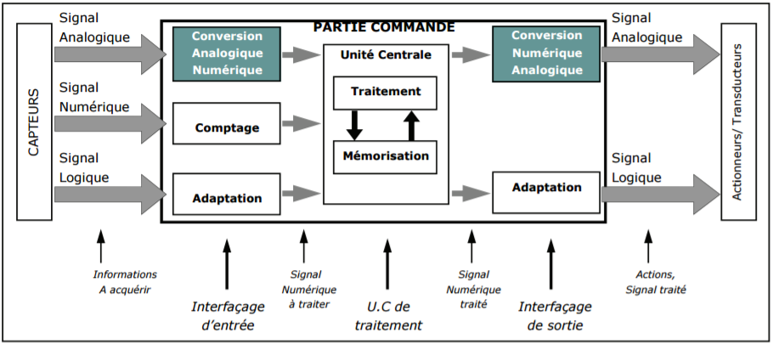
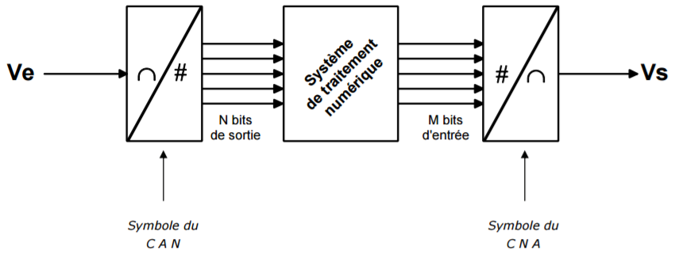

Slide 4
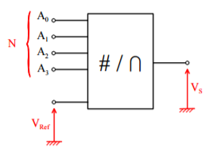
Le Convertisseur
Numérique/Analogique :
Définition : Le convertisseur Numérique/Analogique (abrégé CNA) est un dispositif électronique (généralement un circuit intégré) permettant d’obtenir en sortie une tension dont la valeur est l’image du mot binaire présenté en entrée.
Symbôle d’un CNA à 4 bits :
L’entrée N est une valeur numérique binaire codée sur 4 bits donc comprise entre (0)₁₀ et (15)₁₀.
V_{Ref} est la tension de référence.
V_{S} est la tension de sortie.

Slide 5
La tension pleine échelle :
Définition : La tension pleine échelle d’un CNA est la tension maximale que peut prendre sa sortie.
Cette tension pleine échelle est obtenue en appliquant à l’entrée du CNA la valeur numérique la plus grande, c’est-à-dire lorsque tous les bits d’entrée sont au niveau logique haut (1). Idéalement, elle est égale à la tension de référence VRef.

Slide 6
Le quantum d’un CNA :
Définition : Le quantum d’un Convertisseur Numérique/Analogique, noté Q, peut aussi être appelé « résolution » ou encore « pas de progression ». C’est la plus petite variation de tension s’ajoutant à la sortie lorsque la valeur binaire d’entrée est augmentée de 1 (lorsqu’elle est incrémentée).
D’une manière générale Q s’exprime de la manière suivante : $Q=\frac{V_{ref}}{2^{n}−1}$
Avec : V_{ref} la tension pleine échelle (en Volt)
n le nombre de bit du convertisseur.
Calcul de la tension de sortie d’un CNA :
Pour déterminer la valeur de la tension de sortie V_{s} en fonction de la valeur binaire N appliquée à l’entrée associée à la valeur décimale (N)₁₀. On a :
$$V_{s}={(N)}_{10}×Q$$

Slide 7
Exercice n°1 : Soit un CNA à 5 bits. La tension de sortie V_{s} vaut 0,2V lorsque le mot d’entrée est 00001.
• Quelle est la valeur de V_{s} correspondant à la pleine échelle ?
Exercice n°2 : Soit un CNA à 5 bits. Lorsque le mot d’entrée est 10100, la tension de sortie V_{s} vaut 5V.
• Que vaut V_{s} pour un mot d’entrée de 11101 ?

Slide 8
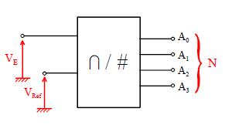
Le Convertisseur
Analogique/Numérique
Définition : Le convertisseur Analogique/Numérique (abrégé CAN) est un dispositif électronique (généralement un circuit intégré) permettant d’obtenir en sortie une grandeur numérique codée sur n bits dont la valeur est l’image de la grandeur analogique (tension) présentée en entrée.
Symbole d’un CAN à 4 bits :
V_{E} est la tension d’entrée à convertir.
V_{Ref} est la tension de référence.
N est la valeur numérique binaire résultat de la conversion.
N est codée sur 4 bits donc comprise entre (0)₁₀ et (15)₁₀.

Slide 9
La tension pleine échelle :
Définition : La tension pleine échelle d’un CAN est la tension maximale que peut prendre l’entrée. Idéalement, elle est égale à la tension de référence VRef.
Le quantum d’un CAN :
Définition : Le quantum d’un Convertisseur Analogique/Numérique, noté Q, est la plus petite variation de tension appliquée à l’entrée qui augmente (ou diminue) la valeur en sortie de 1.
D’une manière générale Q s’exprime de la même manière que pour un CNA :
$$Q=\frac{V_{ref}}{2^{n}−1}$$
Avec : V_{ref} la tension pleine échelle (en Volt)
n le nombre de bit du convertisseur.

Slide 10
Calcul de la valeur binaire en sortie d’un CAN :
Cette opération se fait en trois étapes :
Division de la tension à convertir V_{E} par le quantum Q : $N_{d}=\frac{V_{E}}{Q}$
Elimination de la partie décimale de N_{d}, on garde seulement la partie entière.
Conversion de N_{d} en binaire.

Slide 11
Exercice n°3 : Le CAN d’entrée d’une carte d’acquisition possède les caractéristiques suivantes : Gamme 0 à 5,12V et 10 bits.
• Quelle est la valeur numérique maximale N_{max} de sortie de ce CAN ? • Quelle est sa tension pleine échelle ? • Quelle est sa résolution ?
Exercice n°4 : Pour l’équipement des salles de chimie du lycée, on a besoin de cartes d’acquisition pouvant mesurer des tensions allant de 0 à 4,5V à 10mV près. Le modèle le moins cher trouvé dans le commerce contient un CAN 8 bits de calibre 5,0V.
• Déterminer sa résolution. • Ce modèle correspondait-il aux spécifications ? • En ayant la même gamme, combien le CAN devrait-il au minimum avoir de digits pour que sa précision soit suffisante ?

Slide 12
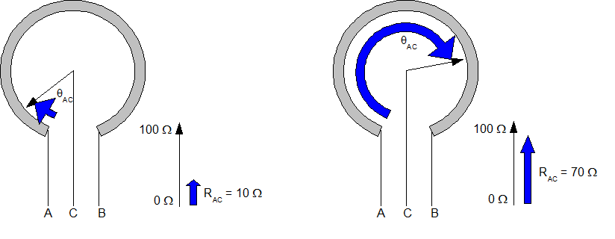
Exemple avec le potentiomètre Grove
Notes:
Un potentiomètre est un type de résistance variable à trois bornes, dont une est reliée à un curseur se déplaçant sur une piste résistante terminée par les deux autres bornes.
Ce système permet de recueillir, sur la borne reliée au curseur, une tension qui dépend de la position du curseur et de la tension à laquelle est soumise la résistance.
Ce capteur traduit donc l'angle à mesurer en tension entre la borne C et la borne A. La position du curseur peut varier entre 0° et 360° au maximum.

